Slide 1
ザ・モンスター弱肉強食RPG
制作者名 池永博貴
ゲームジャンル
ロールプレイングゲーム

Slide 2
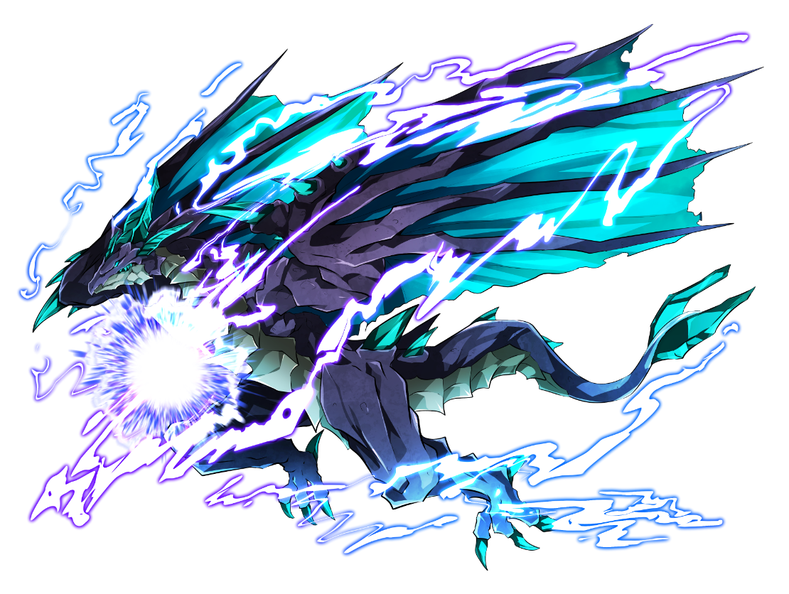


世界観
ここは弱肉強食の世界で強いモンスターが勝ち、弱いモンスターが負けるファンタジーの世界(恐竜のいた時代)
プレイヤーは弱いモンスターを操作し一番強い破壊のキングを倒し、このファンタジー世界の頂点を目指す！
※イメージ

Slide 3
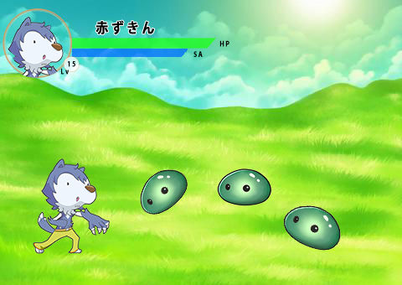
ゲーム画面
HP ➡ 体力
SA ➡ 特殊攻撃
※時間があれば経験値バー

Slide 4
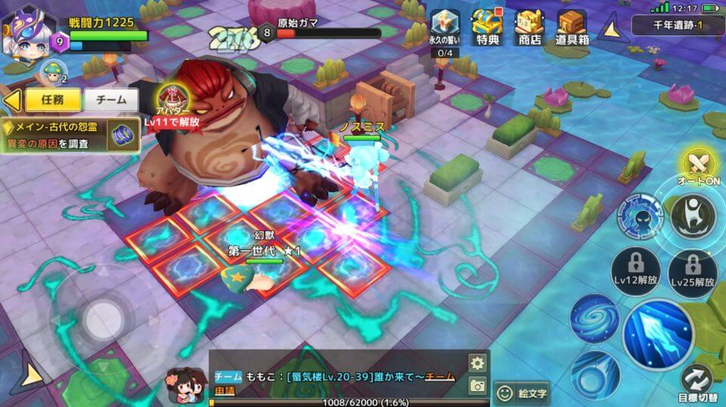
参考ゲーム
ゲーム名 わくわくファンタジー
※人のところをモンスターに変える

Slide 5
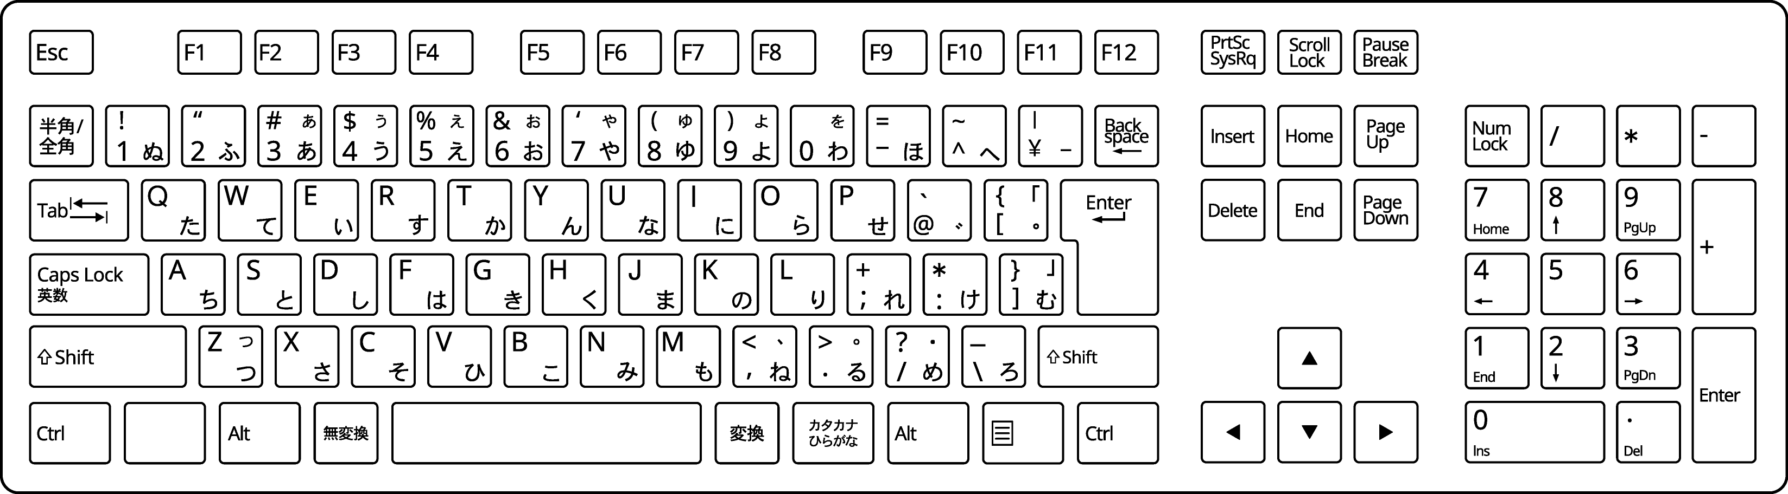



操作方法
キー | 説明
W | 前に移動
S | 後ろに移動
A | 左に移動
D | 右に移動
J | ジャンプ
SPACE | 攻撃
L | 特殊攻撃
SHIFT | 回避

Slide 6

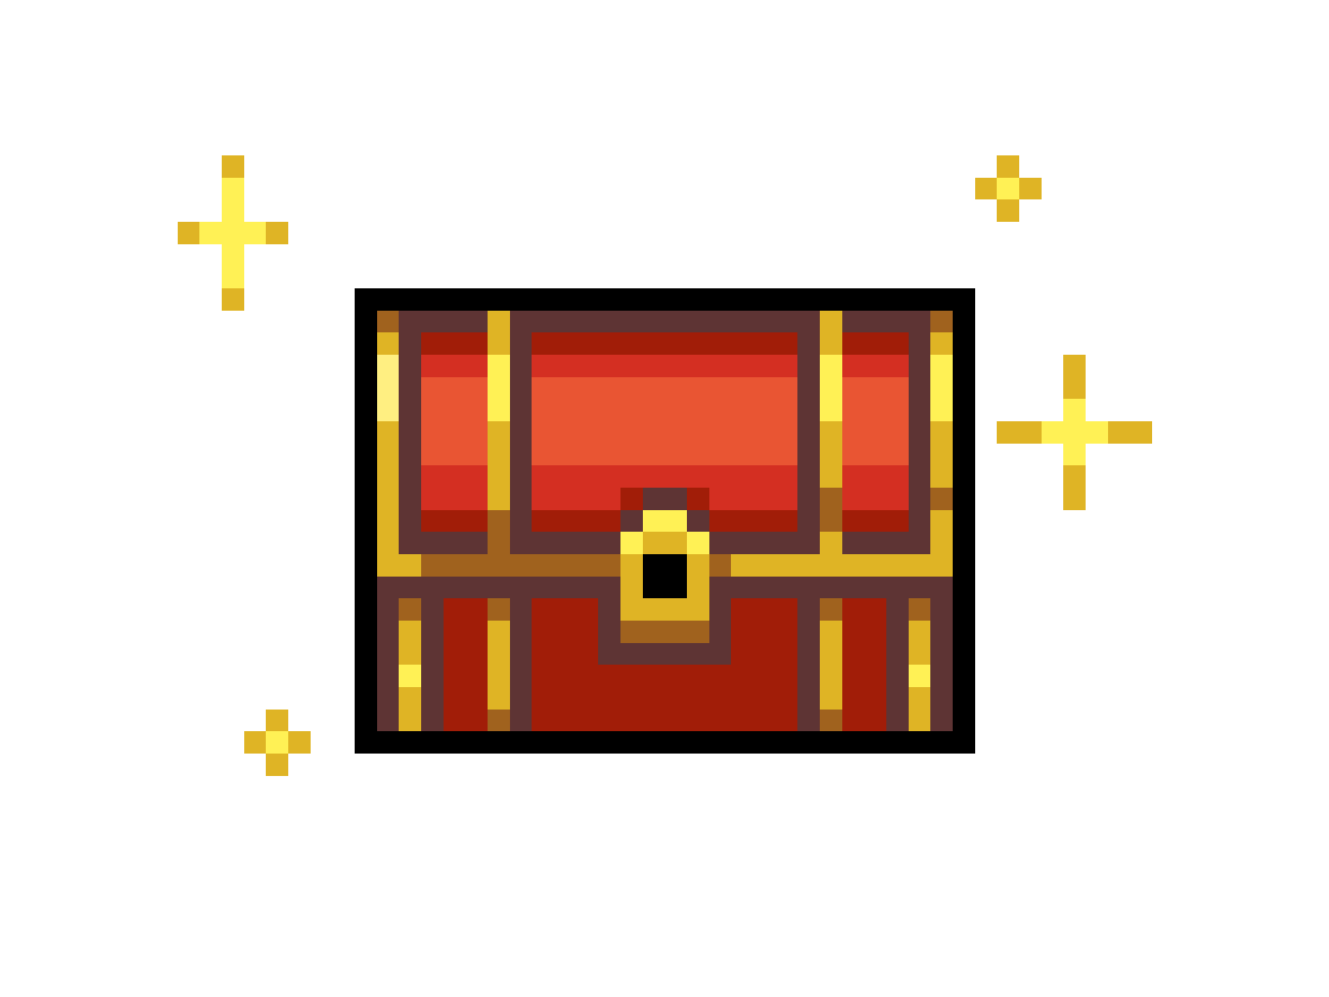

ゲームシステム
倒した敵は経験値やアイテムを落とし、プレイヤーを強化！
敵を攻撃して倒す！
敵
プレイヤー

Slide 7
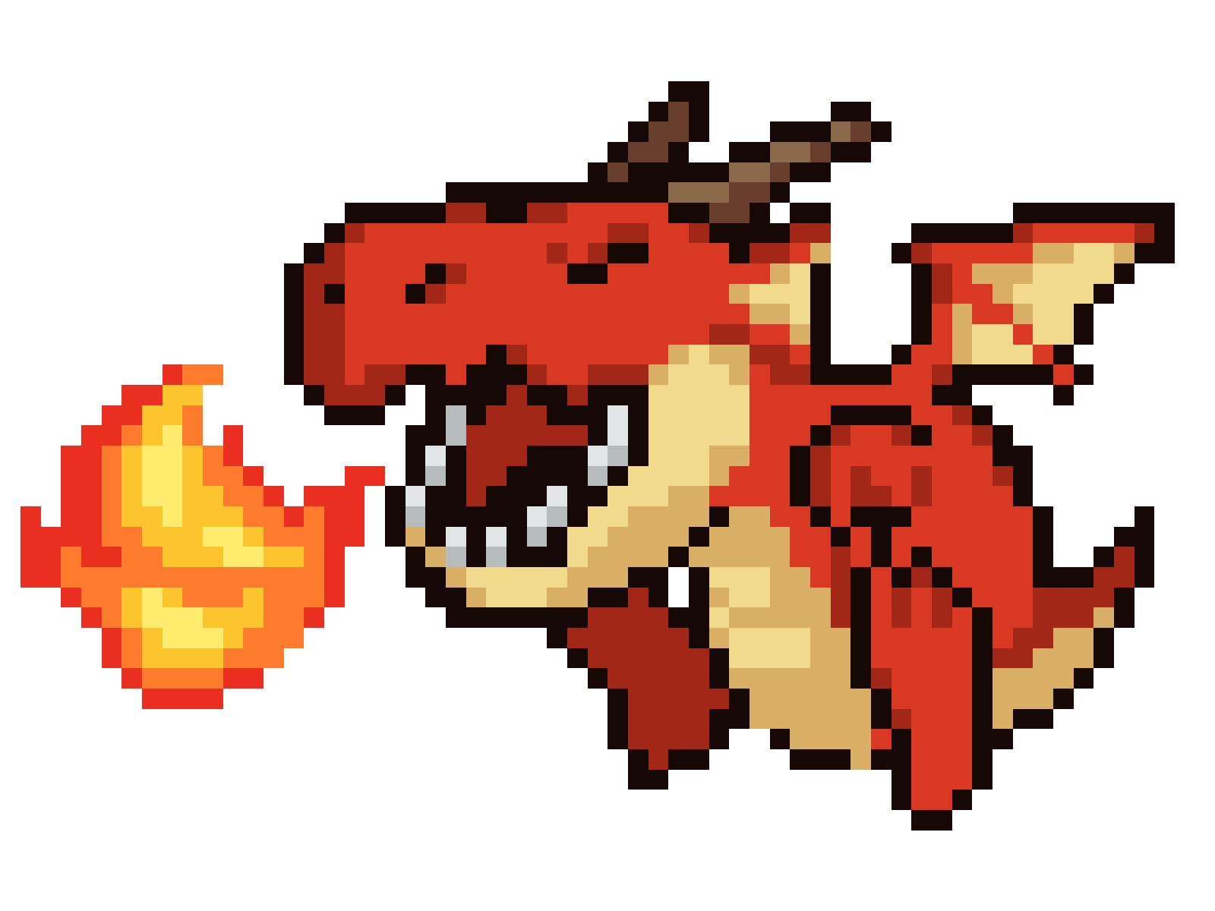

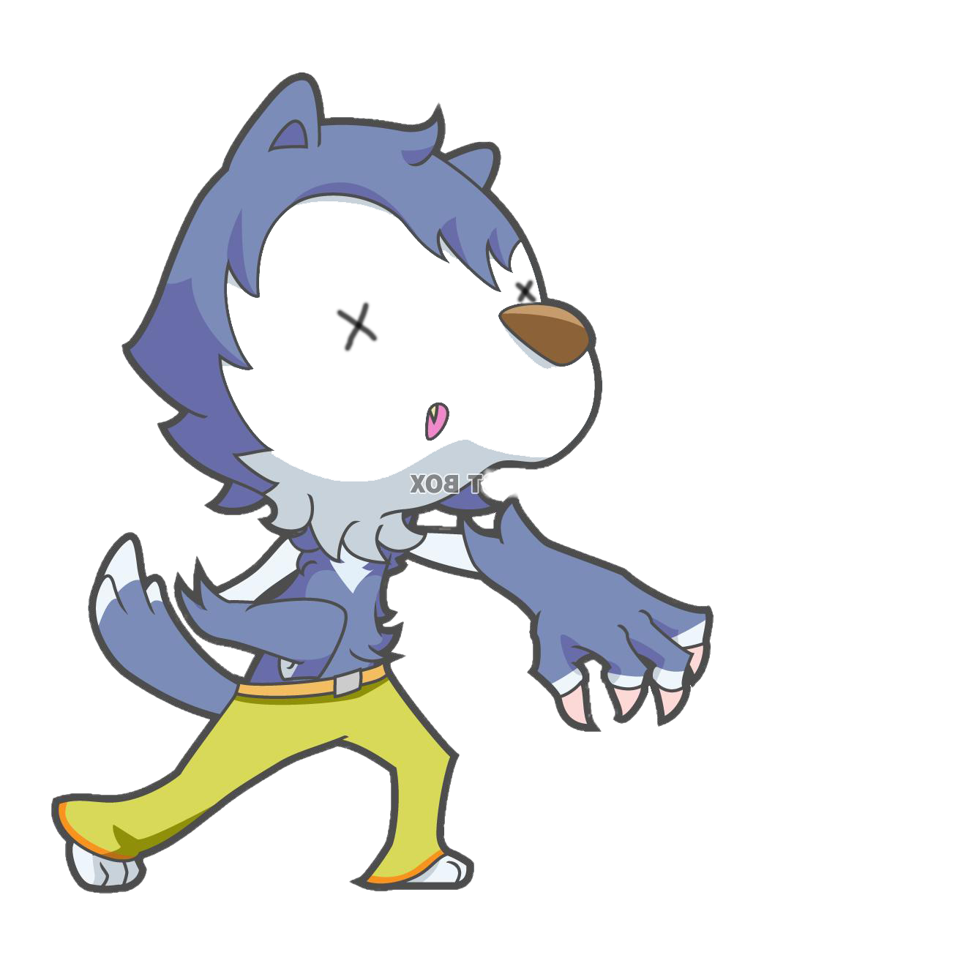
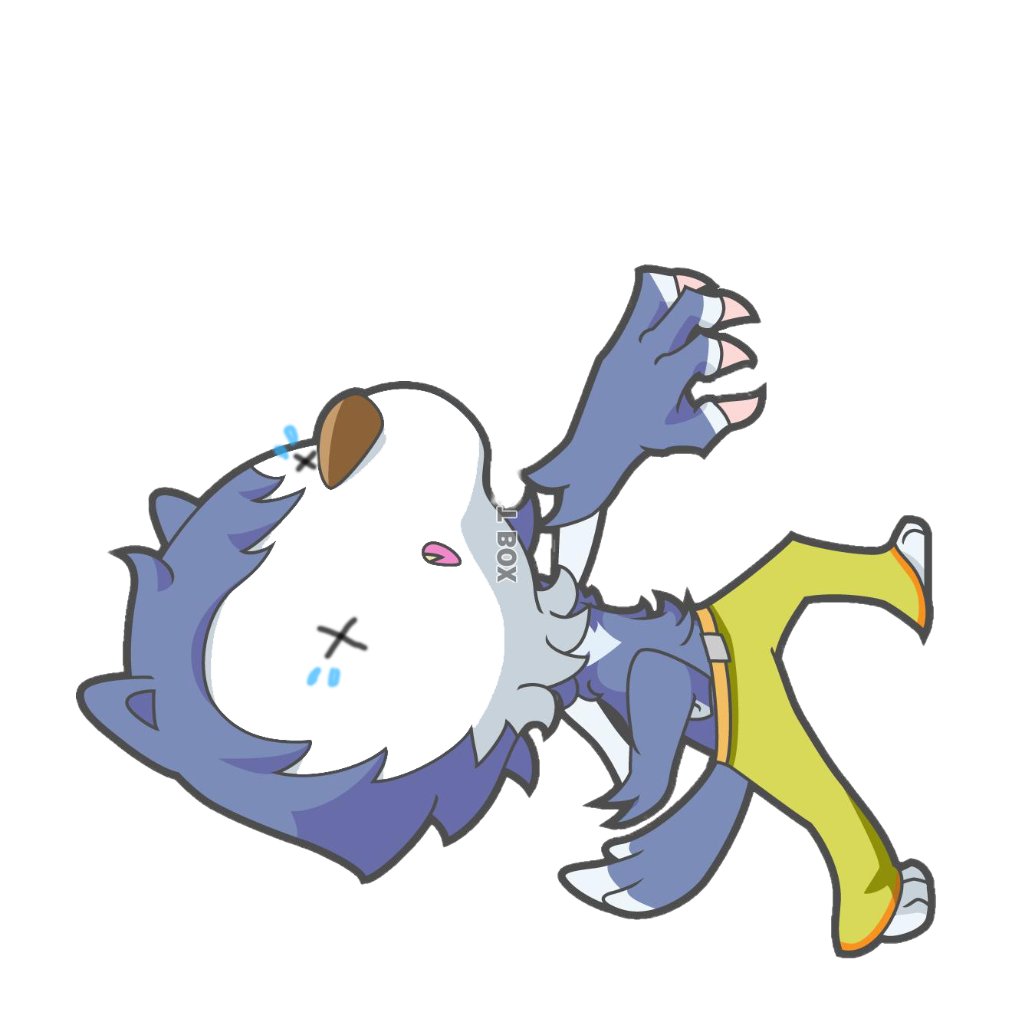
ゲームシステム
破壊のキング ※2ページを参考に
HPがなくなると GAME OVER
敵の攻撃が当たると HPが減る！

Slide 8
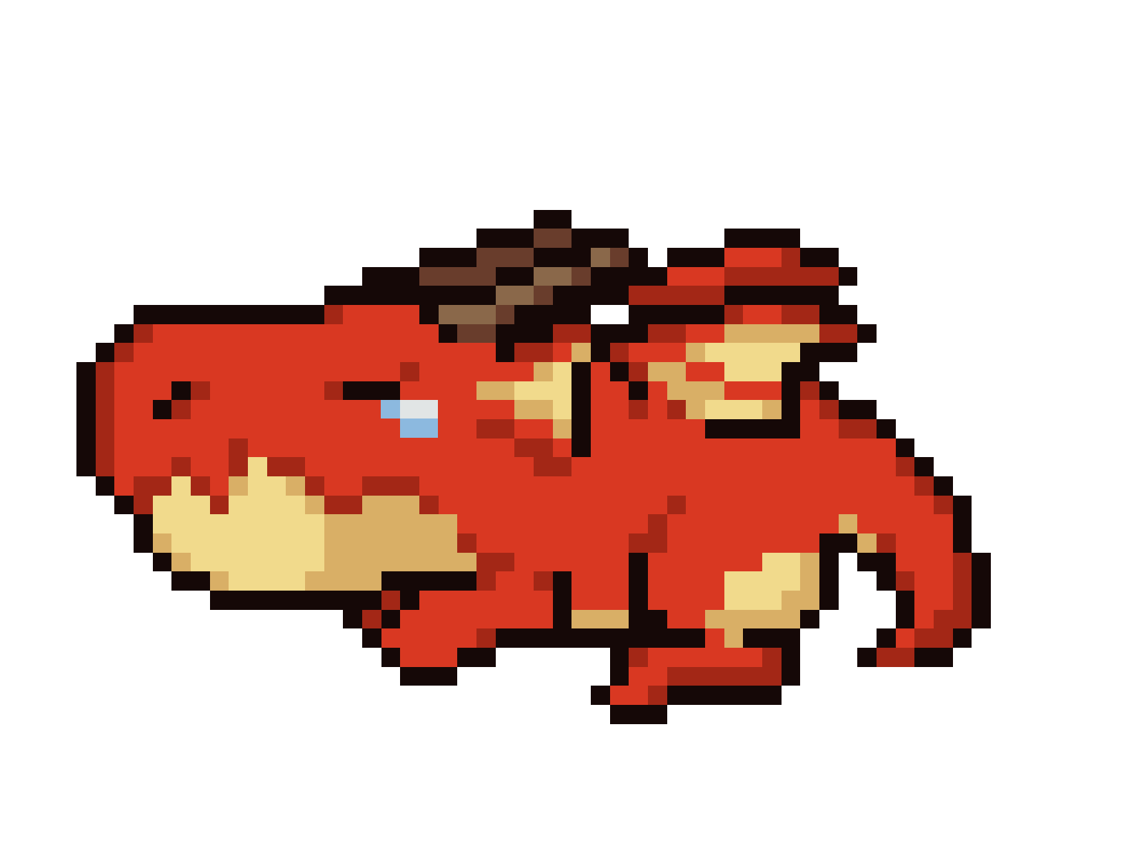
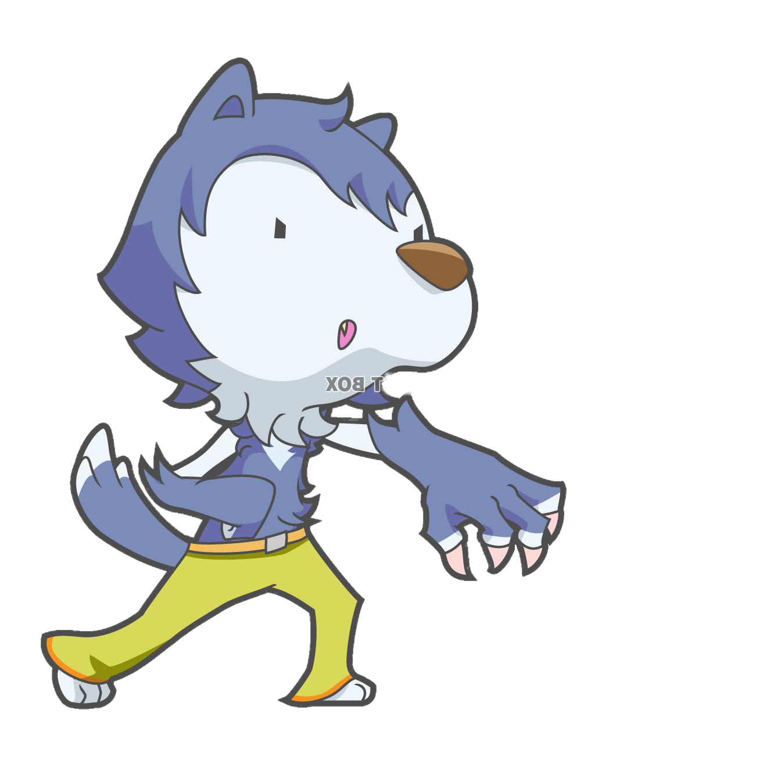
ゲームシステム
プレイヤーが操作するキャラを強くして破壊のキングを倒して頂点になろう！

Slide 9
アピールポイント
・ゲームを始める際にキャラを選べる
例えば、オオカミなら素早く攻撃し的確にダメージを与えれる。
ライオン系ならダメージの大きい攻撃を与えれる。など
・レベルが上がるにつれてキャラが大きくなる。
・ガチャ要素がある ※仲間が一定時間、現れてくれる
・敵がアイテムや経験値をドロップする
・空を飛ぶ敵に対して地上が不利にならないように敵が攻撃する時は地上に戻る
・特殊攻撃ある ※下に続く

Slide 10
例えば、オオカミなら連続攻撃。ライオン系なら攻撃力アップ
・敵や敵の攻撃が多様
例えば、プレイヤーが攻撃しない限り襲ってこないを実装したい。(ゾンビピッグマンみたいな)
HPゲージを表示してHPゲージが半分になったら第二形態に変身する。
範囲攻撃や連続攻撃やモンスター召喚を実装したい
敵の攻撃がランダム。
・ゲットしたアイテムや仲間(一定時間、一緒に戦てくれる)を常に所持できるようにしたい
・

